Slide 1

毛泽东思想和 中国特色社会主义理论体系概论
任课老师：赵 茜

Slide 2
第二部分 中国人民站起来 专题三 新民主主义革命理论

Slide 3
专题三 新民主主义革命理论
1. 新民主主义革命理论形成的背景
2. 新民主主义革命的总路线和基本纲领
3. 新民主主义革命的道路和基本经验

Slide 4
1. 新民主主义革命理论形成的背景
新民主主义革命理论是关于中国革命一系列重大问题的科学理论体系，也是毛泽东思想的主要构成部分。
第一，近代中国社会为什么要进行革命？
第二，为什么在旧民主主义革命之后还要进行新民主主义革命？第三，新民主主义革命“新”在何处？

Slide 5
1.1 近代中国社会为什么要进行革命？
第一，近代中国社会为什么要进行革命？
“半殖民地半封建社会”概念的辨析

Slide 6
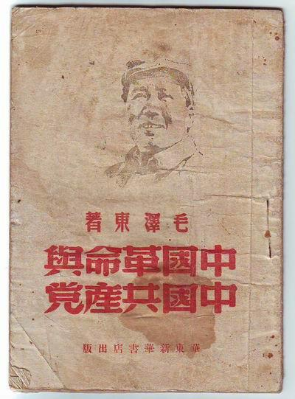
1.1.1 半殖民地半封建社会概念的辨析
只有认清中国社会的性质才能认清中国革命的对象、中国革命的任务、中国革命的动力、中国革命的性质、中国革命的前途和转变，所以，认清中国社会的性质，就是说，认清中国的国情乃是认清一切革命问题的基本的根据。

Slide 7
1.1.1 半殖民地半封建社会概念的辨析
近代中国的国情是什么？
两个半：半殖民地半封建社会

Slide 8
1.1.1 半殖民地半封建社会概念的辨析
第一个问题，“半殖民地”的另外一面是什么？
半独立

Slide 9
1.1.1 半殖民地半封建社会概念的辨析
第二个问题，“半封建”的另外一面是什么？
半资本主义

Slide 10
1.1.1 半殖民地半封建社会概念的辨析
第三个问题，既然半殖民地的另外一面是半独立，那么“半殖民地社会”为什么不被称为“半独立社会”？
因为在近代中国，半殖民地与半独立是一对矛盾，而矛盾的主要方面是半殖民地而不是半独立。

Slide 11
1.1.1 半殖民地半封建社会概念的辨析
第四个问题，既然半封建的另外一面是半资本主义，那么，“半封建社会”为什么不被称为“半资本主义社会”呢？
因为在近代中国，半封建与半资本主义是一对矛盾，而矛盾的主要方面是半封建而不是半资本主义。

Slide 12

1.1.1 半殖民地半封建社会概念的辨析
第五个问题，“半殖民地半封建社会”能不能颠倒过来说成是“半封建半殖民地社会”？

Slide 13
1.1.1 半殖民地半封建社会概念的辨析
第六个问题，近代中国是“半殖民地半封建社会”，这个论断是由谁提出的？
毛泽东

Slide 14
1.1.1 半殖民地半封建社会概念的辨析
自从一八四零年的鸦片战争以后中国一步一步地变成了一个半殖民地半封建的社会，自从一九三一年九一八事变日本帝国主义武装侵略中国以后，中国又变成了一个殖民地、半殖民地和半封建的社会

Slide 15
1.1.2 近代中国基本国情
第二个内容：近代中国的基本国情是什么？
在“半殖民地半封建社会”这一大的背景之下，近代中国的基本国情可以概括为“一二三四五”。

Slide 16

1.1.2 近代中国基本国情的“一二三四五”
一大危险：近代以来，中华民族面临着最大的一个危险就是“亡国灭种”。
一个主题：这就是“救亡图存”。

Slide 17

1.1.2 近代中国基本国情的“一二三四五”
殖民主义者与统治者的相互矛盾
殖民主义者与革命者的相互矛盾
统治者与革命者的相互矛盾
殖民主义者内部各派势力之间的相互矛盾
统治者内部势力之间的相互矛盾
革命者内部的矛盾
帝国主义和中华民族的矛盾
封建主义和人民大众的矛盾

Slide 18
1.1.2 近代中国基本国情的“一二三四五”
“帝国主义和中华民族的矛盾、封建主义和人民大众的矛盾，这些就是近代中国社会的主要的矛盾，当然还有别的矛盾，例如资产阶级和无产阶级的矛盾、反动统治阶级内部的矛盾，而帝国主义和中华民族的矛盾乃是各种矛盾中的最主要的矛盾”。

Slide 19
1.1.2 近代中国基本国情的“一二三四五”
帝国主义和中华民族的矛盾这对主要矛盾是就近代中国总体而言的，而在不同的历史时期，我们应该具体分析其主要矛盾。

Slide 20
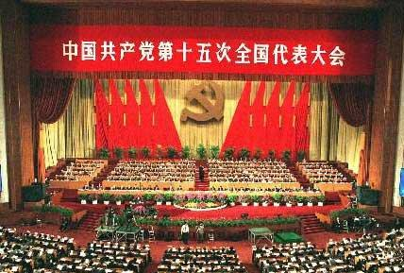
1.1.2 近代中国基本国情的“一二三四五”
“鸦片战争后，中国成为半殖民地半封建国家，中华民族面对着两大历史任务，一个是求得民族独立和人民解放，一个是实现国家繁荣富强和人民共同富裕。前一任务是为后一任务扫清障碍创造必要的前提”。

Slide 21


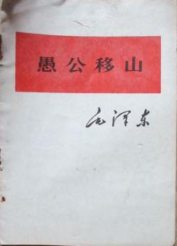
1.1.2 近代中国基本国情的“一二三四五”
三大势力的形象概括。这种概括是谁做出的呢？是毛泽东。1945年6月25日，毛泽东在党的七大上致闭幕词，这篇闭幕词被命名为《愚公移山》。

Slide 22
1.1.2 近代中国基本国情的“一二三四五”
太行、王屋二山，方七百里，高万仞。本在冀州之南，河阳之北。
北山愚公者，年且九十，面山而居。惩山北之塞，出入之迂也。聚室而谋曰：“吾与汝毕力平险，指通豫南，达于汉阴，可乎？”杂然相许。其妻献疑曰：“以君之力，曾不能损魁父之丘，如太行、王屋何？且焉置土石？”杂曰：“投诸渤海之尾，隐土之北。”遂率子孙荷担者三夫，叩石垦壤，箕畚运于渤海之尾。邻人京城氏之孀妻有遗男，始龀，跳往助之。寒暑易节，始一反焉。
河曲智叟笑而止之曰：“甚矣，汝之不惠。以残年余力，曾不能毁山之一毛，其如土石何？”北山愚公长息曰：“汝心之固，固不可彻，曾不若孀妻弱子。虽我之死，有子存焉；子又生孙，孙又生子；子又有子，子又有孙；子子孙孙无穷匮也，而山不加增，何苦而不平？”河曲智叟亡以应。
操蛇之神闻之，惧其不已也，告之于帝。帝感其诚，命夸娥氏二子负二山，一厝朔东，一厝雍南。自此，冀之南，汉之阴，无陇断焉。

Slide 23
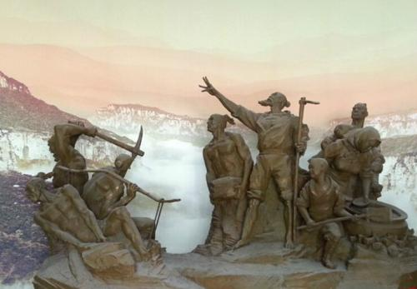
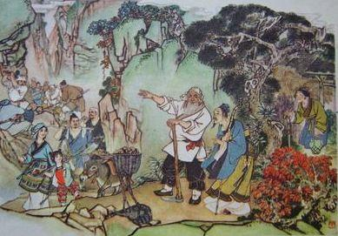
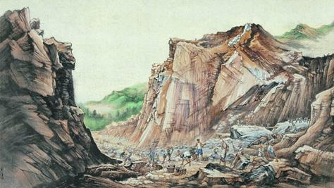
1.1.2 近代中国基本国情的“一二三四五”
太行山、王屋山

Slide 24
1.1.2 近代中国基本国情的“一二三四五”
一座叫做帝国主义
一座叫做封建主义
毛泽东在这里讲的是“两座大山”，还没有提到官僚资本主义这座大山，因为当时抗日战争尚未结束，第二次国共合作还在维系期间，到了解放战争期间，官僚资本主义自然就成为了第三座大山，从而形成了“三座大山”的典故。

Slide 25

1.1.2 近代中国基本国情的“一二三四五”
指的是“四根绳索”，即政权、族权、神权、夫权。这个说法是谁提出来的呢？是毛泽东。

Slide 26
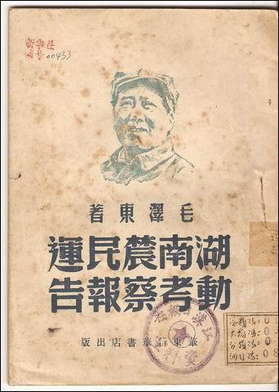
1.1.2 近代中国基本国情的“一二三四五”
“中国的男子，普通要受三种有系统的权力的支配即一由一国、一省、一县以至一乡的国家系统，这是政权；二由宗祠、支祠以至家长的家族系统，这是族权；三由阎罗天子城隍庙王以至土地菩萨的阴间系统，以及由玉皇上帝以至各种神怪的神仙系统，总称之为鬼神系统，这是神权。至于女子除受上述三种权力的支配以外，还受男子的支配，这是夫权。他说，这四种权力，政权、族权、神权、夫权，代表了全部封建宗法的思想和制度，是束缚中国人民特别是农民的四条极大的绳索”。

Slide 27

1.1.2 近代中国基本国情的“一二三四五”
指近代以来的五场中外战争，简称“五战”。

Slide 28
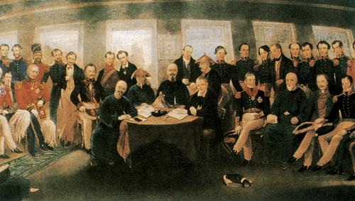
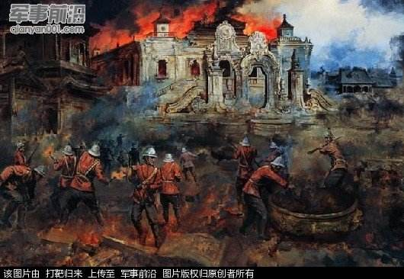
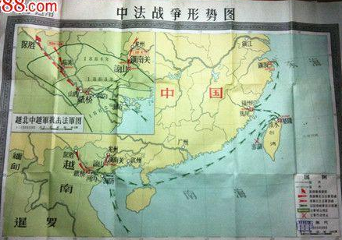
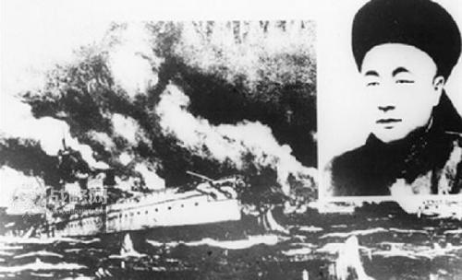
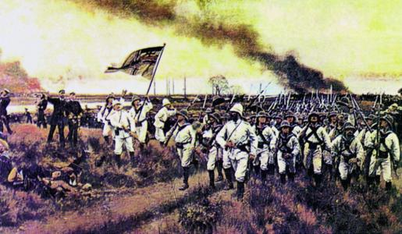
1.1.2 近代中国基本国情的“一二三四五”

Slide 29
1.1.2 近代中国基本国情的“一二三四五”
总结：近代中国基本国情的一二三四五，就是：一大危险，亡国灭种；一大主题，救亡图存；两对主要矛盾，帝国主义和中华民族的矛盾、封建主义和人民大众的矛盾；两大敌人，帝国主义和封建主义；中国革命的双重属性，民族革命与民主革命；中国革命的两大任务，反帝、反封建；三座大山，帝国主义、封建主义、官僚资本主义；四根绳索，政权、族权、神权、夫权；五场战争，鸦片战争、第二次鸦片战争、中法战争、中日甲午战争、八国联军侵华战争。

Slide 30
1.2 旧民主主义革命之后为什么还要进行新民主主义革命？
第二，旧民主主义革命之后为什么还要进行新民主主义革命？
民主主义革命又叫民主革命，指的是反对封建地主阶级统治和封建专制制度并建立民主制度的革命，这个革命通常由资产阶级领导，故又称为资产阶级革命，或资产阶级民主革命。一般而言，民主革命的领导者是资产阶级，参加者包括农民、知识分子、手工业者，还包括产业工人，革命的对象是封建主义君主专制和封建社会的上层建筑，革命的任务是推翻压制资产阶级自由贸易和资本主义生产方式的旧的生产关系，革命的目的是建立资本主义的经济基础和上层建筑。

Slide 31
1.2 旧民主主义革命之后为什么还要进行新民主主义革命？
中国的民主主义革命比较特殊，以1919年五四运动为标志中国的民主主义革命被分为旧民主主义革命和新民主主义革命两个时期。这种划分是由谁做出的呢？是毛泽东。

Slide 32
1.3 新民主义义革命“新”在何处？
新民主主义革命“新”在何处？
第一，新民主主义革命处于世界无产阶级社会主义革命的时代，是世界无产阶级社会主义革命的一部分；
第二，新民主主义革命的领导力量是中国无产阶级及其先锋队——中国共产党；
第三，新民主主义革命的指导思想是马克思列宁主义；
第四，新民主主义革命的前途是社会主义而不是资本主义。

Slide 33
2. 新民主义义革命的总路线和基本纲领
下面，我们来看一下本专题的第二个内容：新民主主义革命的总路线和基本纲领

Slide 34
2. 1 新民主主义革命的总路线
总路线是相对于具体路线而言的根本指导路线。1948年，毛泽东把它概括为：无产阶级领导的人民大众的、反对帝国主义、封建主义和官僚资本主义的革命。新民主主义革命总路线，反映了中国革命的基本规律，指明了中国革命的对象、动力、领导力量，是新民主主义革命的根本指导路线。

Slide 35
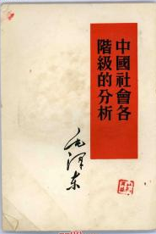
2.1.1新民主主义革命的对象
谁是我们的敌人？谁是我们的朋友？这个问题是革命的首要问题，中国过去一切革命斗争成效甚少，其基本原因就是因为不能团结真正的朋友，以攻击真正的敌人，革命党是群众的向导，在革命中未有革命党领错了路而革命不失败的，我们的革命要有不领错路和一定成功的把握，不可不注意团结我们真正的朋友，以攻击我们真正的敌人。

Slide 36
2.1.1新民主主义革命的对象
那么，中国革命的对象是谁呢？近代中国社会的性质和主要矛盾决定了中国革命的主要对象，就是帝国主义、封建主义和官僚资本主义就是三座大山。
帝国主义是中国革命的首要对象，是阻碍中国社会进步和发展的最大障碍，是近代中国贫困落后和一切灾祸的总根源，推翻帝国主义的压迫，是中国走向独立和富强的前提。

Slide 37
2.1.1新民主主义革命的对象
封建地主阶级是帝国主义统治中国和封建军阀实行专制统治的社会基础，是在政治上、经济上、
文化上阻碍中国社会前进的阶级，是中国经济现代化和政治民主化的主要障碍。
官僚资本主义对广大劳动人民的残酷剥削和对民族工商业的巧取豪夺，严重地束缚了中国社会生产力的发展，因此也是中国革命的对象。

Slide 38

2.1.2新民主主义革命的动力
新民主主义革命的动力指的是：无产阶级、农民阶级、城市小资产阶级和民族资产阶级。

Slide 39
2.1.2新民主主义革命的动力
第一，无产阶级是中国革命最基本的动力，它是新的社会生产力的代表，是近代中国最进步的阶级，是中国革命的领导力量。
第二，农民是中国革命的主力军，是中国无产阶级最广大和最忠实的同盟军。

Slide 40
2.1.2新民主主义革命的动力
第三，城市小资产阶级是无产阶级的可靠同盟者，城市小资产阶级包括广大的知识分子、小商人、手工业者和自由职业者。
第四，民族资产阶级也是中国革命的动力之一。（民族资产阶级的两面性）
以上各阶级进行革命的原因，可以把它归结为以下几点：一是自身生存的需要，二是对现实的普遍不满，三是爱国主义的情怀，四是革命理论的强有力引导，等等。

Slide 41
2.1.3新民主主义革命的领导权
新旧两种不同范畴的民主主义革命，根本的标志是什么？就是革命的领导权是掌握在无产阶级手里，还是掌握在资产阶级手里。无产阶级为什么能成为新民主主义革命的领导阶级呢？这是由中国无产阶级的以下特点决定的。

Slide 42
2.1.3新民主主义革命的领导权
中国无产阶级具有世界无产阶级的一般性特点：
第一，他们与先进的生产方式相联系，是先进生产力的代表；
第二，他们没有私人占有的生产资料，因此，大公无私，无私无畏；
第三，他们富于组织纪律性，善于也敢于开展革命活动，

Slide 43
2.1.3新民主主义革命的领导权
中国无产阶级独有的特点和优点：
第一，身受外国资本主义、本国封建势力和资产阶级的三重压迫，是世界上各民族中少见的，因此，中国无产阶级在革命斗争中比任何别的阶级都来得坚决和彻底；
第二，他们分布集中，有利于无产阶级队伍的组织和团结，有利于革命思想的传播和形成强大的革命力量；
第三，他们的成员中的大部分出身于破产农民，和农民有着天然的联系。

Slide 44
2.1.4新民主主义革命的性质和前途
新民主主义革全的性质依然属于资产阶级民主主义革命的范畴，由于领导阶级的不同，所以决定了新民主主义革命的前途是建立一个社会主义社会。
但这并不意味着新民主主义革命后就会直接建立一个社会主义社会，而是要分两步走。第一步，经过新民主主义革命，建立一个新民主主义社会；第二步，经过社会主义改造，过渡到社会主义社会。这中间不能横插一个资本主义社会。

Slide 45
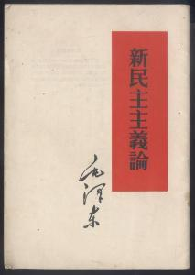
2.2 新民主主义革命的基本纲领
1940年毛泽东在《新民主主义论》阐述了新民主主义的政治、经济和文化纲领。

Slide 46
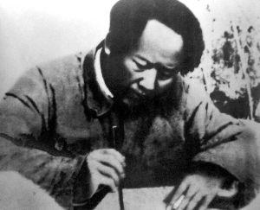
2.2 新民主主义革命的基本纲领
1945年，毛泽东在党的七大上做了题为《论联合政府》的政治报告，报告进一步阐述了新民主主义的政治、经济和文化基本纲领。

Slide 47
2.2 新民主主义革命的基本纲领
新民主主义的政治纲领是推翻帝国主义和封建主义的统治，建立一个无产阶级领导的以工农联盟为基础的各革命阶级联合专政的新民主主义的共和国。
新民主主义的经济纲领是没收封建地主阶级的土地归农民所有，没收官僚资产阶级的垄断资本归新民主主义的国家所有，保护民族工商业。
新民主主义的文化纲领是无产阶级领导的人民大众的、反帝反封建的文化，即民族的、科学的、大众的文化。

Slide 48
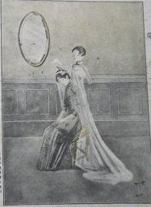
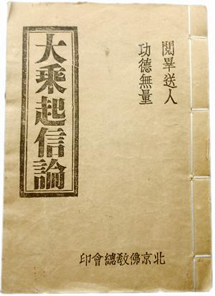
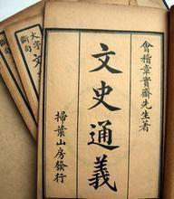
2.2 新民主主义革命的基本纲领

Slide 49
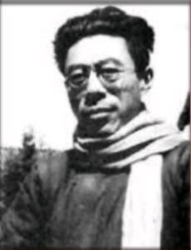
2.2 新民主主义革命的基本纲领
闻一多读了《新民主主义论》等书后，他说：“我们一向说爱国、爱国，爱的国家究竟是个什么样子，自己也不明白，只是一个乌托邦的影子，读了这些书，对中国的前途渐渐有信心了。”

Slide 50
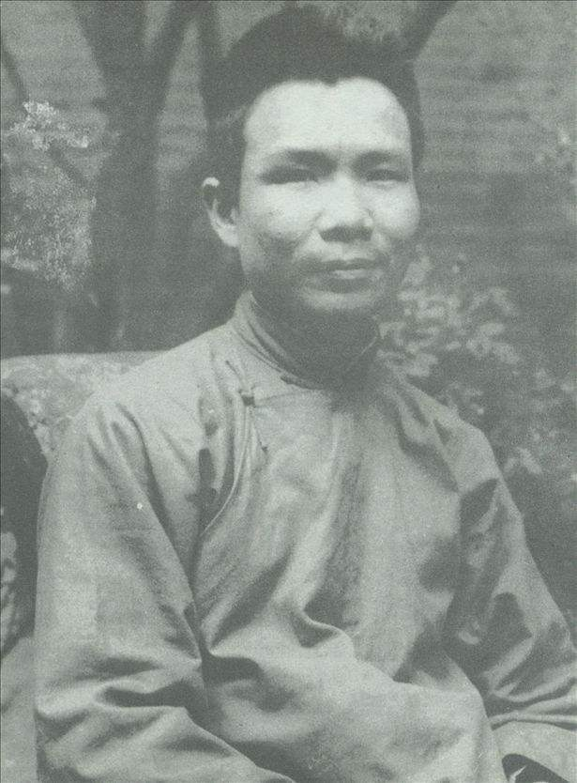
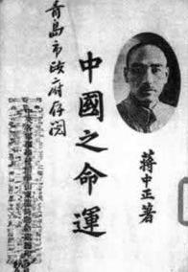
2.2 新民主主义革命的基本纲领
蒋介石以自己的名义出版、陶希圣捉刀的《中国之命运》。在这本书里，蒋介石公开宣扬“一个党、一个主义、一个领袖”的专制主义。

Slide 51
2.2 新民主主义革命的基本纲领
《中国之命运》一书的出版，在我一个人是一个很重要的关键，我简直被那里面的义和团精神吓一跳，我们的英明领袖原来是这样想法的吗？五四给我的影响太深，《中国之命运》公开的向五四挑战，我是无论如何受不了的。

Slide 52
2.2 新民主主义革命的基本纲领
有田有地皆吾主，无法无天是尔民。
重庆有官皆墨吏，延安无土不黄金。
炸桥挖路为团结，夺地争城是斗争。
遍地哀鸿遍地血，无非一念救苍生。
——1947年《七律˙忆重庆谈判》

Slide 53
3. 新民主主义革命的道路和基本经验
下面，我们来看一下本专题的第三个内容：新民主主义革命的道路和基本经验
第一个问题：新民主主义革命道路的逐步形成

Slide 54
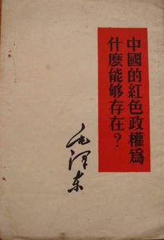
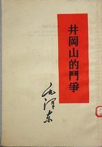
3.1新民主主义革命道路的逐步形成

Slide 55
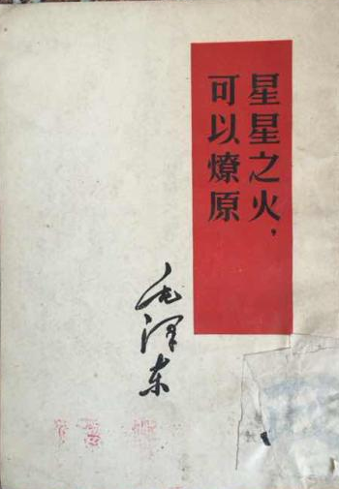
3.1.1新民主主义革命道路的逐步形成
红旗到底能打多久？——我所说的中国革命高潮快要到来，决不是如有些人所谓“有到来之可能”，那种完全没有行动意义的可望而不可即的一种空的东西，它是站在海岸遥望海中已经看得见桅杆尖头了的一只航船，它是立于高山之巅远看东方已见光芒四射喷薄欲出的一轮朝日，它是躁动于母腹中的快要成熟了的一个婴儿。

Slide 56
3.1.2 新民主主义革命道路的依据是什么？
依据有以下几个方面：
第一，在半殖民地半封建的中国社会里，内无民主制度而受封建主义的压迫，外无民族独立而受帝国主义的压迫，中国革命的主要斗争形式只能是武装斗争，以革命的武装消灭反革命的武装。
第二，近代中国农民占全国人口的绝大多数，是无产阶级可靠的同盟军和革命的主力军，只有实行土地革命解决农民的土地问题，才有可能把农民充分发动起来，摧毁帝国主义和封建地主阶级反动统治的基础。

Slide 57
3.1.2 新民主主义革命道路的依据是什么？
依据有以下几个方面：
第三，中国农村则是敌人统治的薄弱环节，无产阶级及其政党必须将工作重心放在农村，把农村建成先进的巩固的革命根据地，以农村包围城市，逐步夺取城市，取得革命的最后胜利。
第四，全国革命形势的继续向前发展是中国红色政权能够存在和发展的又一重要的客观条件，而相当力量正是红军的存在、党的领导及其正确的政策则是红色政权能够存在和发展的主观原因和条件。

Slide 58
3.2 新民主主义革命的基本经验
第一个问题：新民主主义革命的基本经验
新民主主义革命的三大法宝：统一战线、武装斗争和党的建设。

Slide 59

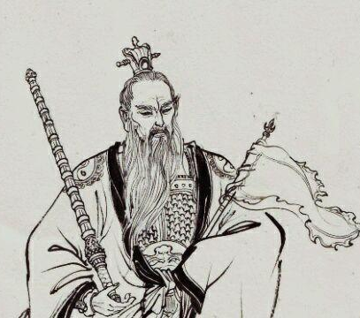


3.2 新民主主义革命的基本经验
革命团结
统一战线
游击战争

Slide 60
3.2 新民主主义革命的基本经验
1939年10月4日，毛泽东在《〈共产党人〉发刊词》一文中总结了中国革命两次胜利和两次失败的经验教训，揭示了中国革命发展的客观规律，把统一战线、武装斗争、党的建设比作三个主要的法宝。他指出，统一战线问题、武装斗争问题、党的建设问题是我们党在中国革命中的三个基本问题，正确理解了这三个基本问题及其相互关系，就等于正确地领导了全部中国革命。

Slide 61
3.3 新民主主义革命理论的意义
新民主主义革命理论的理论意义：它解决了在一个以农民为主体的、落后的半殖民地半封建的东方大国里进行革命的一系列理论问题，科学地回答了近代中国革命向何处去的问题，正确地解决了中国革命的发展阶段问题，揭示了近代中国革命的发展规律。
新民主主义革命理论的实践意义：在新民主主义革命理论的指导下，党领导中国人民取得了新民主主义革命的伟大胜利，结束了中国几千年来封建地主阶级剥削统治广大劳动人民的历史，结束了帝国主义殖民主义奴役中国各族人民的历史，建立了中华人民共和国。这种胜利还鼓舞和启发了世界受压迫民族的斗争，因此具有世界意义。

Slide 62
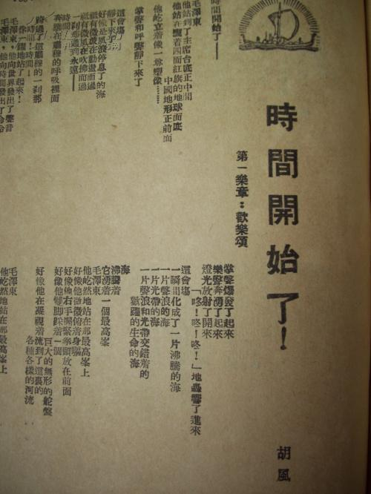
3.3 新民主主义革命理论的意义
歌颂新中国成立和新民主主义革命胜利的艺术形式
胡风1949年11月开始创作的长篇政治抒情诗《时间开始了》，这首长诗包括《欢乐颂》、《光荣赞》、《青春曲》、《英雄谱》和《胜利颂》五个乐章，全诗共4600余行，堪称新中国第一长诗。

Slide 63
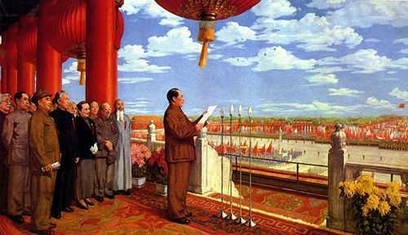
3.3 新民主主义革命理论的意义
歌颂新中国成立和新民主主义革命胜利的艺术形式
董希文1953年完成的油画《开国大典》，这幅油画描绘了毛泽东在天安门城楼上宣告中华人民共和国成立的庄严时刻。后来由于政治上的原因原作不幸遭到两次修改，破坏了艺术的真实性。

Slide 64

3.3 新民主主义革命理论的意义
歌颂新中国成立和新民主主义革命胜利的艺术形式
王莘1950年9月作词、作曲的歌曲《歌唱祖国》，1951年9月12日，周总理亲自签发了中央人民政府令，要求在全国广泛传唱。

Slide 65
3.3 新民主主义革命理论的意义
钟山风雨起苍黄，百万雄师过大江。
虎踞龙盘今胜昔，天翻地覆慨而慷。
宜将胜勇追穷寇，不可沽名学霸王。
天若有情天亦老，人间正道是沧桑。
——毛泽东《七律·人民解放军占领南京》

